Slide 1
ผลงานที่ 1
การจัดทำแผนพัฒนาท้องถิ่น พ.ศ. 2566 – 2570” ขององค์การบริหารส่วนตำบลเมืองเตา
ระยะเวลาดำเนินการ เดือน กุมภาพันธ์ – กันยายน 2564

Slide 16
ผลสำเร็จของงาน เชิงปริมาณ
ประชาคมได้เสนอความคิดเห็น ปัญหาความต้องการ
ได้ข้อมูลเพียงพอต่อการโครงการเสนอต่อผู้บริหารให้ทราบถึงปัญหาและความต้องการของประชาชนที่แท้จริง
สามารถนำข้อมูลโครงการบรรจุไว้ในแผนพัฒนาท้องถิ่น ได้อย่างถูกต้อง ตามระเบียบ และประกาศใช้แผนพัฒนาท้องถิ่น ได้ตามระยะเวลาที่กำหนด
จำนวนโครงการที่ได้จากการประชุมประชาคมนำมาบรรจุในแผนพัฒนาท้องถิ่น พ.ศ. 2566 - 2570 มากกว่าร้อยละ 80

Slide 17
ผลสำเร็จของงาน
เชิงปริมาณ
การประชาคมจัดทำแผนพัฒนาท้องถิ่นระดับตำบล การจัดทำแผนพัฒนาท้องถิ่น พ.ศ. 2566 – 2570” ขององค์การบริหารส่วนตำบลเมืองเตา มีองค์ประกอบในการจัดทำแผนตรงตามระเบียบครบทุกขั้นตอนที่วางไว้
ตัวชี้วัดความสำเร็จ :
เชิงปริมาณ – จำนวนโครงการที่ได้จากการประชุมประชาคมนำมาบรรจุในแผนพัฒนาท้องถิ่น พ.ศ. 2566 - 2570 มากกว่าร้อยละ 80
เชิงคุณภาพ
องค์การบริหารส่วนตำบลเมืองเตา มีแผนพัฒนาท้องถิ่น พ.ศ. 2566 - 2570 ที่ผ่านกระบวนการตามระเบียบ หนังสือสั่งการ อย่างถูกต้องตามกระบวนการ ได้เป็นกรอบในการจัดทำงบประมาณประจำปี และขอรับสนับสนุน จากหน่วยงานอื่นที่เกี่ยวข้อง
ตัวชี้วัดความสำเร็จ :
เชิงคุณภาพ – องค์การบริหารส่วนตำบลเมืองเตา มีแผนพัฒนาท้องถิ่น
พ.ศ. 2566 - 2570 เป็นกรอบในการจัดทำงบประมาณประจำปี และขอรับสนับสนุน จากหน่วยงานอื่นที่เกี่ยวข้อง

Slide 18
การนำไปใช้ประโยชน์
ประโยชน์ของผลงานต่อองค์กรปกครองส่วนท้องถิ่นและประชาชน
แผนพัฒนาท้องถิ่น เป็นเครื่องมือสำคัญยิ่งต่อการพัฒนาองค์การบริหารส่วนตำบลเมืองเตา ซึ่งการนำปัญหาความต้องการของประชาชนมาพิจารณาวิเคราะห์ปัญหา นำมากำหนดจุดมุ่งหมาย ภารกิจ และแนวทางในการทำงานอย่างเป็นระบบ และจัดลำดับความสำคัญของปัญหา โดยคำนึงถึงผลกระทบที่ประชาชนส่วนใหญ่ได้รับและความต้องการของประชาชน ซึ่งจะช่วยในการกำหนดแผนงาน โครงการขององค์การบริหารส่วนตำบลเมืองเตา มีทิศทางที่สอดคล้องกัน และสนองตอบต่อปัญหาความต้องการของประชาชนอย่างแท้จริง นอกจากนี้ ทั้งเป็นการบริหารงบประมาณที่มีอยู่ให้เกิดประสิทธิภาพและเกิดประโยชน์สูงสุด เมื่อองค์การบริหารส่วนตำบลเมืองเตา ได้ดำเนินการประกาศใช้แผนพัฒนาท้องถิ่นแล้ว จะใช้แผนพัฒนาท้องถิ่น เป็นกรอบในการจัดรายจ่ายประจำปี งบประมาณรายจ่ายเพิ่มเติม การจ่ายขาดเงินสะสม งบประมาณเงินอุดหนุนเฉพาะกิจและงบประมาณรายจ่ายด้วยวิธีการอื่น ๆ การทบทวนแผนพัฒนาท้องถิ่น มีประโยชน์ต่อองค์การบริหารส่วนตำบลเมืองเตาและประชาชน ซึ่งสามารถจำแนกได้ดังนี้

Slide 19
ประโยชน์ของแผนพัฒนาท้องถิ่นต่อองค์การบริหารส่วนตำบลและประชาชน
1. ทำให้บรรลุจุดมุ่งหมายตามยุทธศาสตร์การพัฒนา พันธกิจ และวิสัยทัศน์ขององค์การบริหารส่วนตำบลเมืองเตา ที่ได้กำหนดไว้ ซึ่งการบรรลุจุดมุ่งหมาย (Attention of Objectives) มีความสำคัญอย่างยิ่ง ในกระบวนการวางแผน เพราะการวางแผนทุกครั้งย่อมต้องมีจุดหมายปลายทางที่กำหนดไว้ ถ้าจุดมุ่งหมาย ที่กำหนดไว้มีความชัดเจน ก็จะช่วยให้การปฏิบัติตามแผนมีทิศทางมุ่งตรงไปสู่จุดหมายที่กำหนดไว้ได้ อย่างสะดวกและเกิดผลดี
2. ทำให้เกิดความประหยัด (Economical Operation) การจัดทำแผนเกี่ยวข้องกับการคิดวิธีการ ให้องค์การบริหารส่วนตำบลเมืองเตาบรรลุถึงประสิทธิภาพ เป็นการให้งาน/ฝ่ายต่างๆ มีการประสานงานกัน ทำให้กิจกรรมที่ดำเนินการมีความสอดคล้องต่อเนื่องกัน ทำให้เกิดความเป็นระเบียบในงานต่างๆ ที่ทำซึ่งสิ่งเหล่านี้เป็นการใช้ประโยชน์จากทรัพยากรต่างๆ อย่างคุ้มค่า ก่อให้เกิดความประหยัด

Slide 20
ต่อ
3. ลดความไม่แน่นอน (Reduction of uncertainty) การทบทวนแผนพัฒนาเป็นการลดความไม่แน่นอนในอนาคตลง เนื่องจากการใช้จ่าย และการจัดเก็บรายได้ขององค์การบริหารส่วนตำบลเมืองเตา ขึ้นอยู่กับสภาพการณ์ทางเศรษฐกิจ และสังคมโดยส่วนรวม การทบทวนแผนพัฒนาจึงช่วยให้เกิดความแน่นอนในการใช้จ่ายเงินงบประมาณ เนื่องจากผ่านการวิเคราะห์ข้อมูลพื้นฐาน และข้อเท็จจริง
4. ผู้บริหารองค์การบริหารส่วนตำบลเมืองเตา ใช้ในการควบคุมการดำเนินกิจการขององค์การบริหารส่วนตำบลเมืองเตา ได้ (Basic of Control) เพราะการจัดทบทวนแผนพัฒนาและควบคุมการดำเนินกิจการขององค์การบริหารส่วนตำบลเมืองเตา เป็นสิ่งที่แยกออกจากกันไม่ได้ ต้องดำเนินการคู่กันและพึ่งพาอาศัยซึ่งกันและกัน การควบคุมจะทำให้การใช้จ่ายงบประมาณและการดำเนินโครงการมีความสัมพันธ์กัน

Slide 21
ต่อ
5. ทำให้เกิดการประสานงานที่ดี (Better Coordination) การจัดทบทวนแผนพัฒนาช่วยให้สร้างความมั่นใจในเรื่องความเป็นเอกภาพที่จะบรรลุจุดมุ่งหมายขององค์การบริหารส่วนตำบลเมืองเตา ในอนาคตทำให้กิจกรรมต่างๆ ที่วางไว้จุดมุ่งหมายเดียวกัน มีการประสานงานที่ดีภายในองค์การบริหารส่วนตำบลเมืองเตา และในเขตพื้นที่ อีกทั้งเป็นการลดความซ้ำซ้อนในการปฏิบัติงานของแต่ละฝ่าย
6. ทำให้สามารถตัดสินใจกำหนดแนวทางการดำเนินงาน และการใช้ทรัพยากรทางการบริหาร ขององค์การบริหารส่วนตำบลเมืองเตา ให้มีประสิทธิภาพและเกิดประโยชน์สูงสุด ทำให้ผู้บริหารตัดสินใจ ในการจัดสรรทรัพยากรด้านการบริหารที่มีอยู่อย่างจำกัดได้อย่างถูกต้อง
7. ทำให้สามารถกำหนดทิศทางในการดำเนินการในอนาคต โดยมีจุดมุ่งหมายที่ชัดเจนและยั่งยืน ในการพัฒนา
8. ทำให้สามารถนำแผนพัฒนาไปปฏิบัติได้ตรงกับวัตถุประสงค์ นโยบาย และเป้าหมายตามกลยุทธ์ ที่กำหนด

Slide 22
ต่อ
9. ทำให้ประชาชนมีส่วนร่วมในการพัฒนาองค์การบริหารส่วนตำบลเมืองเตา โดยเฉพาะอย่างยิ่ง ร่วมเสนอปัญหาและความต้องการ สร้างกระบวนการบูรณาการทำงานร่วมกัน เพื่อให้องค์การบริหารส่วนตำบลเมืองเตา มีข้อมูลประกอบการทบทวนแผนพัฒนาในการแก้ไขปัญหา และความต้องการดังกล่าวนั้น

Slide 23
ความยุ่งยากในการดำเนินการ/ปัญหา/อุปสรรค
1.ขั้นตอนและขบวนการต้องใช้เวลาอาจทำให้การปฏิบัติการบางกรณีล่าช้า
2.การวางแผนเป็นกระบวนการมองไปข้างหน้า เป็นการทำงานเชิงรุก
3.การจัดทำแผนพัฒนาท้องถิ่น (พ.ศ.2566 – 2570 ) อยู่ในห้วงสถานการณ์โคกวิด – 19 ทำให้เกิดความล่าช้าและมีผลต่อการดำเนินการประชุม ประชาคม และประชุมคณะกรรมการ เนื่องจากจำกัดจำนวนผู้เข้าร่วมประชุม ซึ่งส่งผลต่อระเบียบและหนังสือสั่งการที่เกี่ยวข้อง
4.คณะกรรมการเบื่อหน่ายไม่มาร่วมประชุมตามที่กำหนดไว้ ทำให้เกิดความยุ่งยากในการติดตามให้มาประชุมเพื่อให้เกิดความถูกต้องในการจัดทำแผนพัฒนาท้องถิ่น (พ.ศ.2566 – 2570 )
5.ประชาชนมีความต้องการ และเปลี่ยนแปลงในการเสนอปัญหาความต้องการอยู่ตลอดเวลามีผลต่อกระบวนการจัดทำแผนพัฒนาท้องถิ่น(พ.ศ.2566 – 2570 )

Slide 24
ต่อ
6.ตามระเบียบกระทรวงมหาดไทย ว่าด้วยการจัดทำแผนพัฒนาขององค์กรปกครองส่วนท้องถิ่นพ.ศ.548 และที่แก้ไขเพิ่มเติมถึง (ฉบับที่ 3) พ.ศ.2561 และหนังสือกระทรวงมหาดไทย ด่วนที่สุด ที่ มท 0810.3/ว 2931 ลว 15 พ.ค. 2562 เรื่องซักซ้อมแนวทางการทบทวนแผนพัฒนาท้องถิ่น (พ.ศ.2561 - 2565) ขององค์กรปกครองส่วนท้องถิ่น ข้อ 22 กำหนดว่า เพื่อประโยชน์ของประชาชน การเพิ่มเติมแผนพัฒนาท้องถิ่น จะต้องจัดประชุมประชาคมทุกครั้ง จำนวนผู้เข้าร่วมประชุมประชาคมจึงเป็นปัจจัยนอกเหนือการควบคุม หากในปีหนึ่งๆมีการจัดประชุมประชาคมหลายๆ ครั้ง ประชาชนอาจเกิดความเบื่อหน่ายและมีผู้เข้าร่วมประชุมน้อย

Slide 25
วิธีการดำเนินการแก้ไขปัญหา/อุปสรรคจนเกิดผลสำเร็จ
นับตั้งแต่ได้มีการประกาศใช้ระเบียบกระทรวงมหาดไทย ว่าด้วยการจัดทำแผนพัฒนาขององค์กรปกครองส่วนท้องถิ่น (ฉบับที่ 3) พ.ศ.2561 เมื่อวันที่ 25 กันยายน 2561 และประกอบกับหนังสือกระทรวงมหาดไทย ด่วนที่สุด ที่ มท ๐๘๑๐.๓/ว ๗๔๖๗ ลงวันที่ ๑๔ ธันวาคม ๒๕๖๓ เรื่อง แนวทางการจัดทำแผนพัฒนาท้องถิ่น (พ.ศ. ๒๕๖6 – ๒๕๗๐) ขององค์กรปกครองส่วนท้องถิ่น องค์การบริหารส่วนตำบลเมืองเตาได้ดำเนินการจัดทำโครงการจัดทำแผนพัฒนาท้องถิ่น (พ.ศ.2566 - 2570) และประกาศใช้เมื่อวันที่ 17 กันยายน 2564 ซึ่งได้ดำเนินการตามระเบียบกระทรวงมหาดไทย ว่าด้วยการจัดทำแผนพัฒนาขององค์กรปกครองส่วนท้องถิ่น (ฉบับที่ 3) พ.ศ.25612561 และหนังสือกระทรวงมหาดไทย ด่วนที่สุด ที่ มท ๐๘๑๐.๓/ว ๗๔๖๗ ลงวันที่ ๑๔ ธันวาคม ๒๕๖๓ เรื่อง แนวทางการจัดทำแผนพัฒนาท้องถิ่น (พ.ศ. ๒๕๖6 – ๒๕๗๐) ขององค์กรปกครองส่วนท้องถิ่น ในส่วนขององค์การบริหารส่วนตำบลเมืองเตา

Slide 26
ต่อ
ได้แก้ปัญหาดังกล่าว โดยการกำหนดจัดทำแผนพัฒนาท้องถิ่นเพิ่มเติมปีละ 1 ครั้ง ก่อนการจัดทำงบประมาณรายจ่ายประจำปี โดยแจ้งให้ สำนัก, กอง, ฝ่ายและงานต่างๆ ตรวจสอบโครงการกิจกรรมในแผนพัฒนาท้องถิ่น โดยเฉพาะอย่างยิ่งโครงการ/กิจกรรม ที่จะนำไปตั้งงบประมาณรายจ่ายในปีนั้นๆ อีกทั้งได้นำเอาโครงการ/กิจกรรมของชุมชนตามแผนชุมชนซึ่งกองสวัสดิการสังคมได้ทบทวนเป็นประจำประมาณเดือนมกราคม-มีนาคมทุกปี เป็นข้อมูลประกอบการจัดทำโครงการ/กิจกรรม เพื่อเป็นการแก้ไขปัญหาและความต้องการของประชาชนอย่างแท้จริง ประกอบกับได้เรียนชี้แจงถึงบทบาทและความสำคัญของอำนาจหน้าที่ของคณะกรรมการทั้ง 3 คณะให้คณะกรรมการทราบและตระหนักถึงความจำเป็นและความสำคัญในการแก้ไขปัญหาและพัฒนาความเป็นอยู่ของประชาชนในพื้นที่ตำบลเมืองเตา ซึ่งเป็นตำบลขนาดกลางและมีเขตการปกครอง 26 หมู่บ้าน

Slide 27
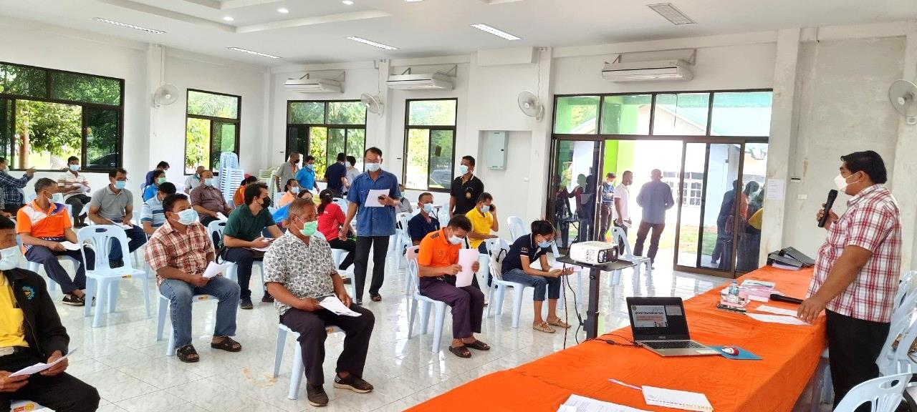
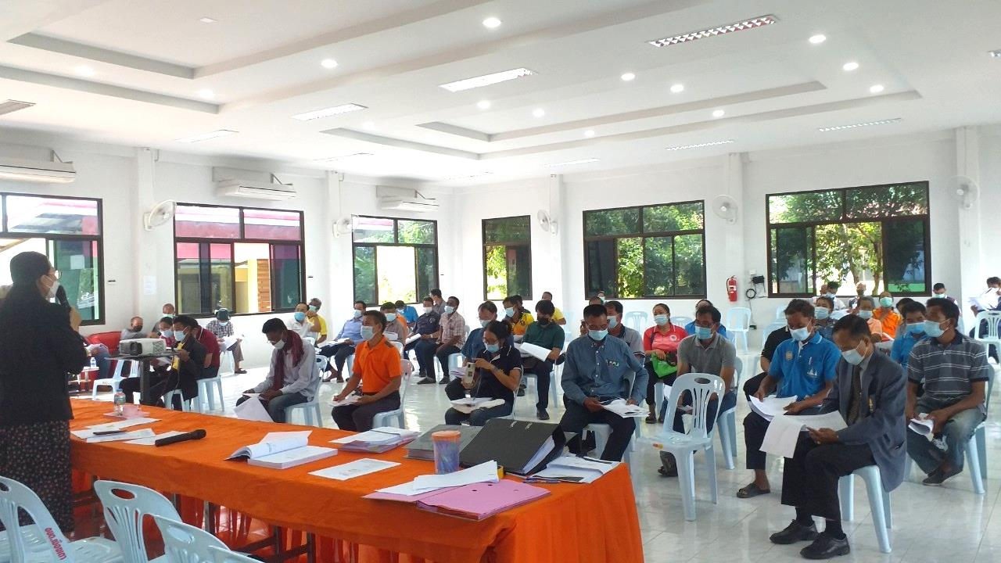
ประมวลภาพการประชุมประชาคมระดับตำบล เพื่อจัดทำแผนพัฒนาท้องถิ่น (พ.ศ.2566 – 2570 ) ในวันพฤหัสบดี ที่ 8 เดือน กรกฎาคม 2564 เวลา ๐๙.๐๐ – ๑2.๐๐ น. ณ ห้องประชุม อาคารอเนกประสงค์ (หลังใหม่) องค์การบริหารส่วนตำบลเมืองเตา

Slide 28
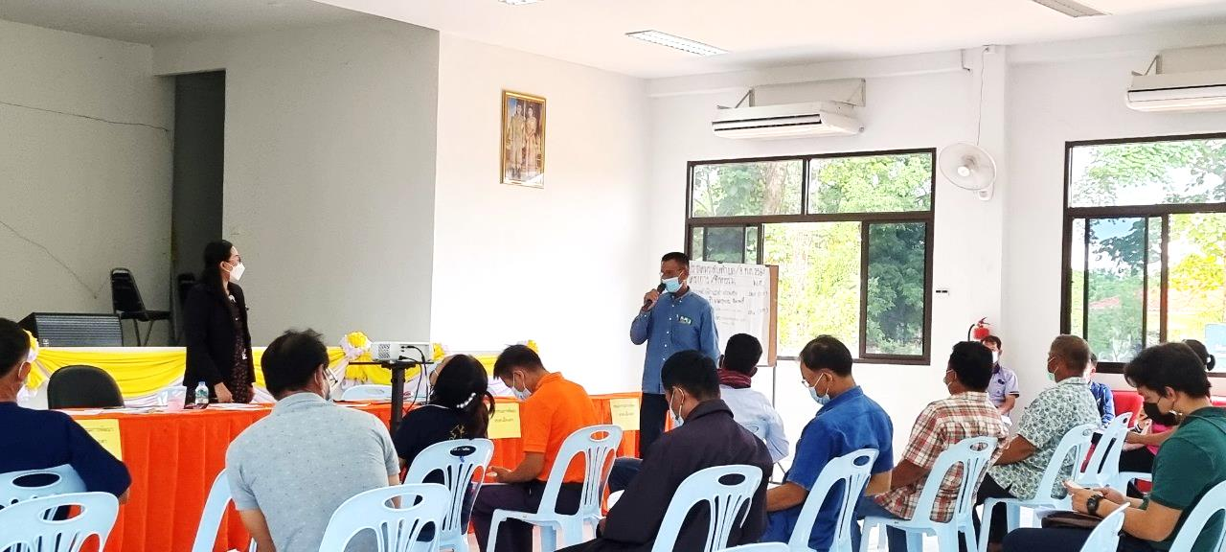
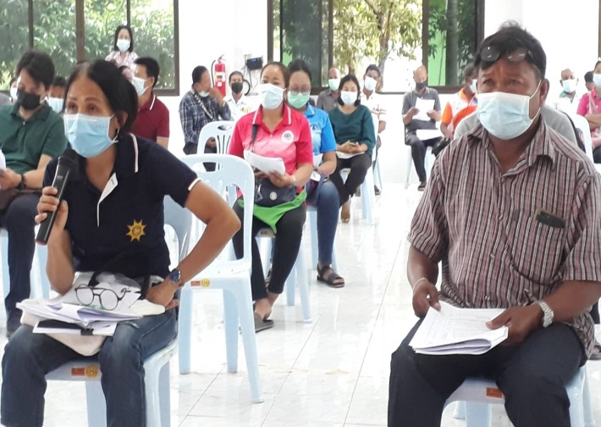
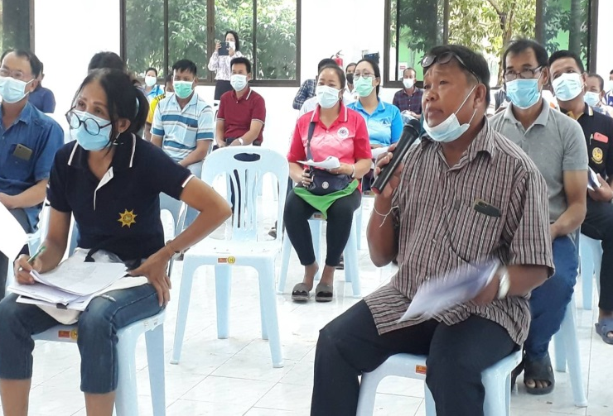
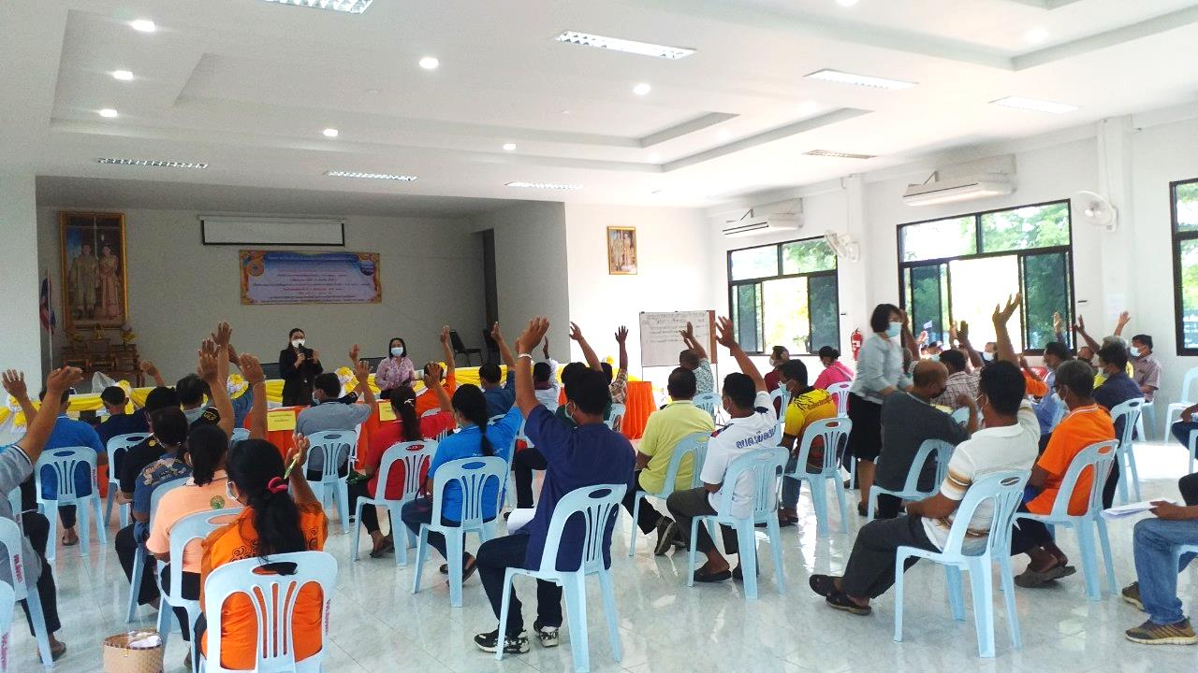
ประมวลภาพการประชุมประชาคมระดับตำบล เพื่อจัดทำแผนพัฒนาท้องถิ่น (พ.ศ.2566 – 2570 ) ในวันพฤหัสบดี ที่ 8 เดือน กรกฎาคม 2564 เวลา ๐๙.๐๐ – ๑2.๐๐ น. ณ ห้องประชุม อาคารอเนกประสงค์ (หลังใหม่) องค์การบริหารส่วนตำบลเมืองเตา

Slide 29
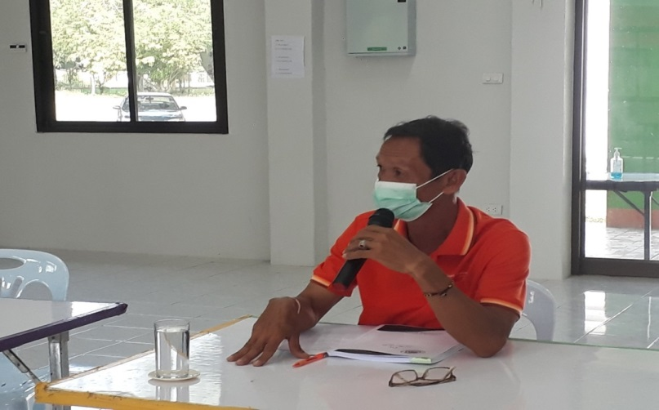
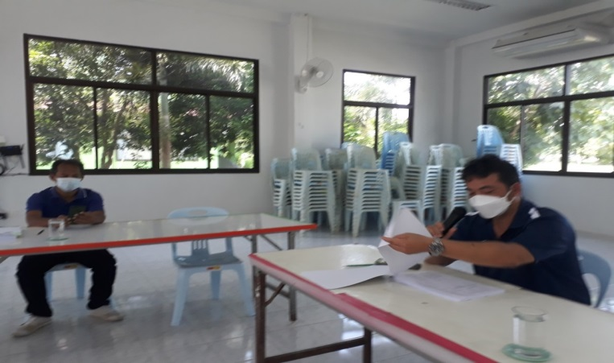
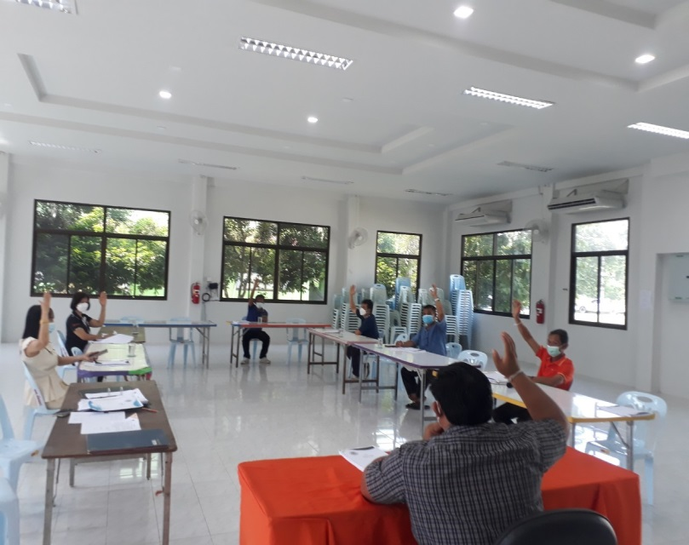
ประมวลภาพการประชุมคณะกรรมการสนับสนุนการจัดทำแผนองค์การบริหารส่วนตำบลเมืองเตา เพื่อพิจารณาจัดทำร่างแผนพัฒนาท้องถิ่น (พ.ศ.2566 -2570 ) ประจำปีงบประมาณ พ.ศ. 2564 ในวันที่ 20 สิงหาคม 2564 เวลา 09.00 น. ณ ห้องประชุมอาคารอเนกประสงค์องค์การบริหารส่วนตำบลเมืองเตา

Slide 30
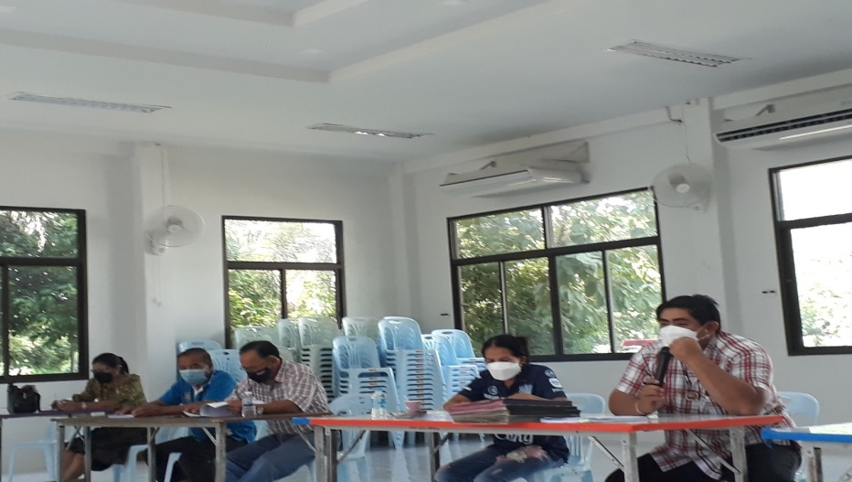
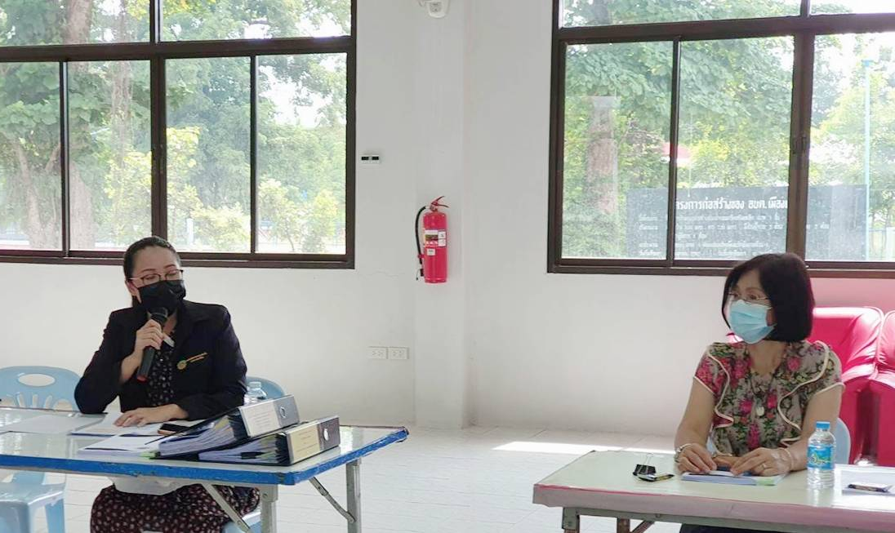
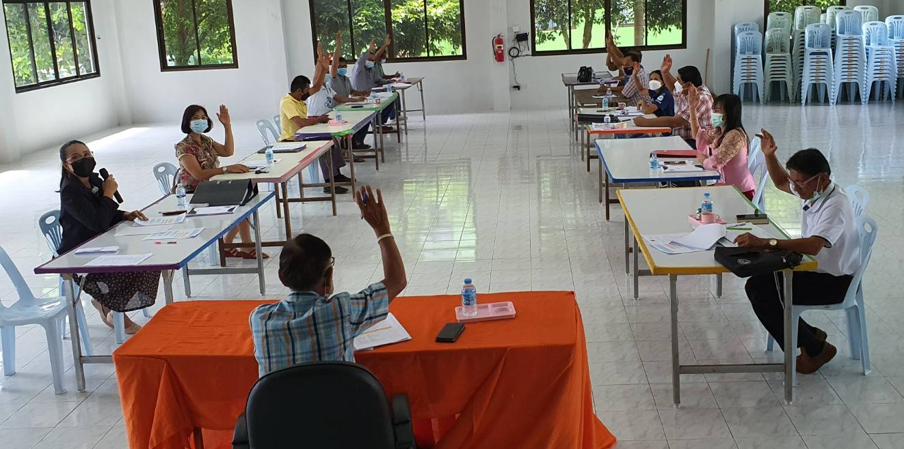
ประมวลภาพการประชุมคณะกรรมการพัฒนาองค์การบริหารส่วนตำบลเมืองเตา เพื่อพิจารณาร่างแผนพัฒนาท้องถิ่น ( พ.ศ.2566 – 2570 ) ประจำปี พ.ศ.2564 ในวันที่ 24 สิงหาคม 2564 เวลา 09.00 น. ณ ห้องประชุมอาคารอเนกประสงค์องค์การบริหารส่วนตำบลเมืองเตา

Slide 31
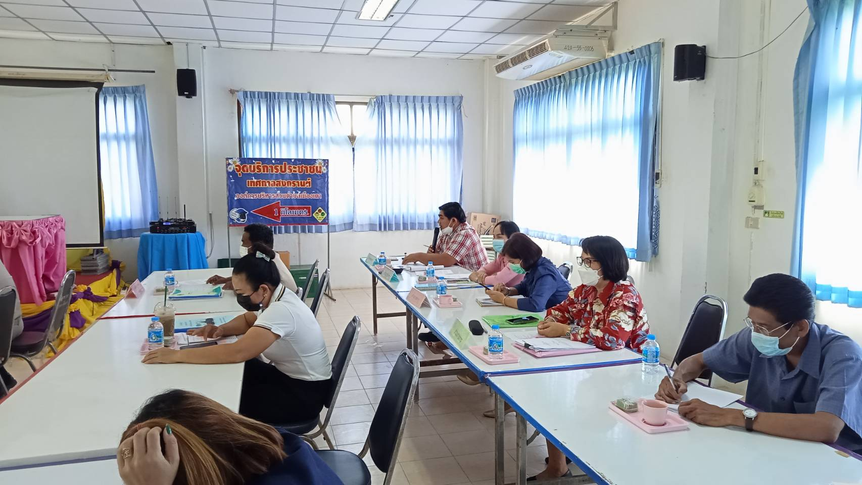
ประมวลภาพการประชุมสภาองค์การบริหารส่วนตำบลเมืองเตา สมัยวิสามัญ สมัยที่ 4 ครั้งที่ 1/2564 เพื่อพิจารณาเห็นชอบร่างแผนพัฒนาท้องถิ่น (พ.ศ.2566 – 2570) ในวันที่ 17 กันยายน 2564 เวลา 09.00 น. ณ ห้องประชุมองค์การบริหารส่วนตำบลเมืองเตา ชั้น 2

Slide 32
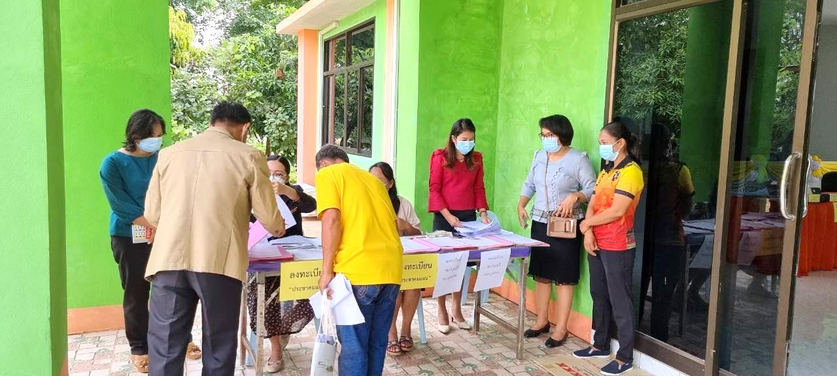
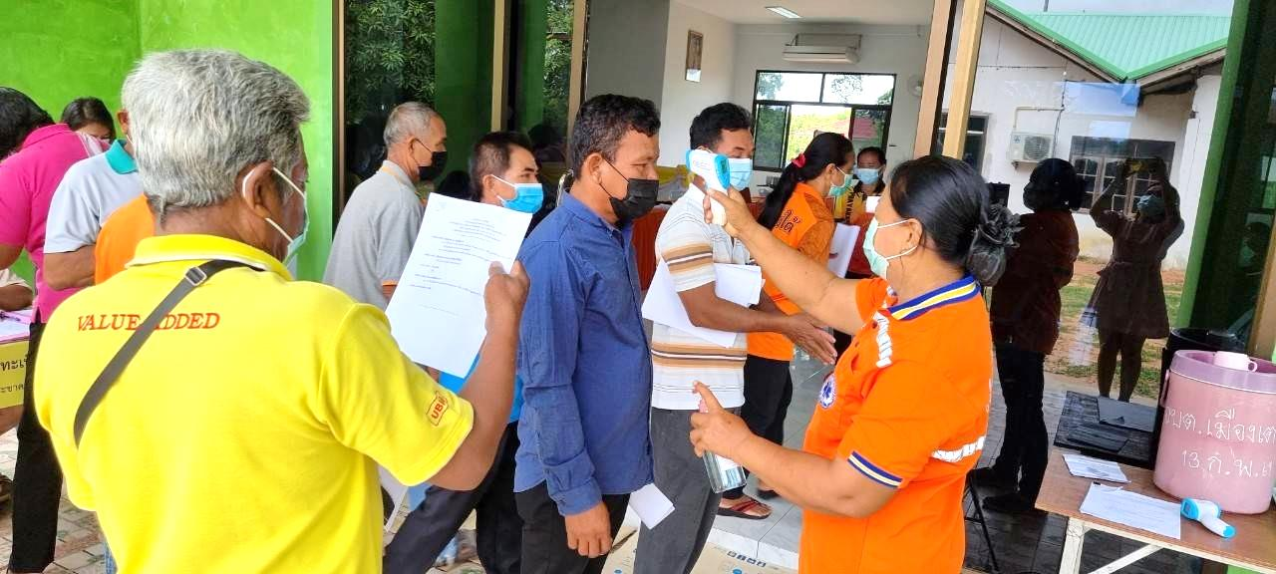
จบการเสนอ
ผลงานลำดับที่ 1

